Slide 1
Wegfindung
W-Seminar Extrema
Maximilian Stark
Vergleich verschiedener Algorithmen

Slide 2
W-Seminar Extrema
Maximilian Stark
Ablauf der Versuche
Generieren eines zufälligen Graphen
Visualisierung durch Layout
Anwenden der Suchalgorithmen
Auswerten der Laufzeit-Statistiken

Slide 3
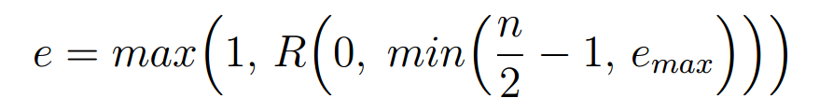
W-Seminar Extrema
Maximilian Stark
Generieren eines zufälligen Graphen
Visualisierung durch Layout
Anwenden der Suchalgorithmen
Auswerten der Laufzeit-Statistiken
Prozedurale Generierung
Seed-Funktion von Pseudozufallsgenerator
Wunscheinstellungen durch Nutzer möglich
Beliebige Gerichtetheit, gemischt

Slide 4
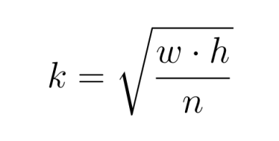
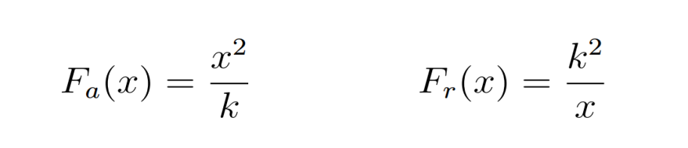
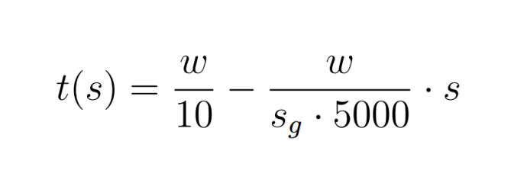
W-Seminar Extrema
Maximilian Stark
Generieren eines zufälligen Graphen
Visualisierung durch Layout
Anwenden der Suchalgorithmen
Auswerten der Laufzeit-Statistiken
Kraft-basierte, schrittweise Simulation
Fruchterman-Reingold Algorithmus (1991)
Gleichmäßige Verteilung der Knoten und Rahmen

Slide 5
W-Seminar Extrema
Maximilian Stark
Generieren eines zufälligen Graphen
Visualisierung durch Layout
Anwenden der Suchalgorithmen
Auswerten der Laufzeit-Statistiken
Suche des kürzesten/günstigsten Wegs von A nach B
Verschiedenste Ansätze für Sonderfälle & Bedürfnisse
Vergleichbar durch Laufzeit-Ergebnis Relation
Zwei Simulationsarten: Einzel- und Massensuche
Animationsmodus zum Nachverfolgen der Abläufe

Slide 6
W-Seminar Extrema
Maximilian Stark
Generieren eines zufälligen Graphen
Visualisierung durch Layout
Auswerten der Laufzeit-Statistiken
Anwenden der Suchalgorithmen
Tiefensuche
Dijkstra
A-Star
„Gehen“ in eine durch Gewichte bestimmte Richtung
Linearer Algorithmus-Verlauf
Zeitkomplexität: O(E +V)

Slide 7
W-Seminar Extrema
Maximilian Stark
Generieren eines zufälligen Graphen
Visualisierung durch Layout
Auswerten der Laufzeit-Statistiken
Anwenden der Suchalgorithmen
Tiefensuche
Dijkstra
A-Star
„Gehen“ in eine durch Gewichte bestimmte Richtung
Linearer Algorithmus-Verlauf
Zeitkomplexität: O(E +V)
Geringe Algorithmus-Komplexität
Kaum Intelligenz
Eigentlicher Zweck: Knotensuche
Geringe Laufzeit

Slide 8
W-Seminar Extrema
Maximilian Stark
Generieren eines zufälligen Graphen
Visualisierung durch Layout
Auswerten der Laufzeit-Statistiken
Anwenden der Suchalgorithmen
Tiefensuche
Dijkstra
A-Star
Erfunden von E. W. Dijkstra, 1956
Kategorisiert als Greedy-Algorithmus
Zeitkomplexität: O(V²)

Slide 9
W-Seminar Extrema
Maximilian Stark
Generieren eines zufälligen Graphen
Visualisierung durch Layout
Auswerten der Laufzeit-Statistiken
Anwenden der Suchalgorithmen
Tiefensuche
Dijkstra
A-Star
Erfunden von E. W. Dijkstra, 1956
Kategorisiert als Greedy-Algorithmus
Zeitkomplexität: O(V²)
Intelligente Annäherung ans Ziel
Großer Rechenauf-wand
Komplexere Implemen-tierung
Sehr gutes Ergebnis

Slide 10
W-Seminar Extrema
Maximilian Stark
Generieren eines zufälligen Graphen
Visualisierung durch Layout
Auswerten der Laufzeit-Statistiken
Anwenden der Suchalgorithmen
Tiefensuche
Dijkstra
A-Star
Peter Hart, Nils Nilsson und Bertram Raphael, 1968
Gesehen als Allrounder und meistverbreitet
Zeitkomplexität: abh. von Heuristik-Funktion
Stets weiterentwickelt (Fast-Stacks etc.)

Slide 11
W-Seminar Extrema
Maximilian Stark
Generieren eines zufälligen Graphen
Visualisierung durch Layout
Auswerten der Laufzeit-Statistiken
Anwenden der Suchalgorithmen
Tiefensuche
Dijkstra
A-Star
Peter Hart, Nils Nilsson und Bertram Raphael, 1968
Gesehen als Allrounder und meistverbreitet
Zeitkomplexität: abh. von Heuristik-Funktion
Stets weiterentwickelt (Fast-Stacks etc.)
Enorme Zielstrebig-keit
Komplexere Implemen-tierung
Gute Laufzeit und Ergebnisse
Ergebnisse abh. von guter Heuristik

Slide 12
W-Seminar Extrema
Maximilian Stark
Generieren eines zufälligen Graphen
Visualisierung durch Layout
Anwenden der Suchalgorithmen
Auswerten der Laufzeit-Statistiken
 | Laufzeit | Kosten | Kanten | versch. | Knoten | Sortierungen
DFS | 72,61709 | 116 | 10 | 24 | 83 | 14
Dijkstra | 223,76864 | 78 | 6 | 36 | 115 | 30
A-Star | 109,71132 | 94 | 6 | 19 | 29 | 11

Slide 13
W-Seminar Extrema
Maximilian Stark
Generieren eines zufälligen Graphen
Visualisierung durch Layout
Anwenden der Suchalgorithmen
Auswerten der Laufzeit-Statistiken
 | Laufzeit | Kosten | Kanten | versch. | Knoten | Sortierungen
DFS | 72,61709 | 116 | 10 | 24 | 83 | 14
Dijkstra | 223,76864 | 78 | 6 | 36 | 115 | 30
A-Star | 109,71132 | 94 | 6 | 19 | 29 | 11
A-Star als klarer Favorit, Opfern von ein wenig Genauigkeit für Geschwindigkeit nachvollziehbar

Slide 14


